Slide 1
Cyberbezpieczeństwo dzieci i młodzieży
Chcesz chronić swoje dzieci?
Sprawdź co robią w sieci!

Slide 2
Internet to obecnie najpopularniejsze medium, jest nie tylko źródłem szerokiej i aktualnej wiedzy, wszelkiego rodzaju rozrywki, lecz również służy komunikacji w skali globalnej. Internet to nie tylko baza wiedzy, ale także szereg pułapek i niebezpieczeństw.

Slide 3
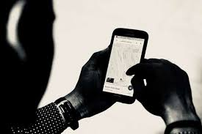
Każdy człowiek potrzebuje miłości, poczucia bezpieczeństwa oraz akceptacji. Obecnie media pełnią rolę ucieczki od szarej, bezbarwnej, często wręcz bolesnej rzeczywistości dla wszystkich, którzy nie znajdują oparcia wśród najbliższych.
Młodzi ludzie często czują się odtrąceni, małowartościowi, niezauważani. Szukają sposobu, aby zaspokoić te bardzo ważne dla prawidłowego rozwoju
i zdrowia psychicznego potrzeby. Często odnajdują je w telewizji
i Internecie za pośrednictwem gier komputerowych lub portali społecznościowych.

Slide 4
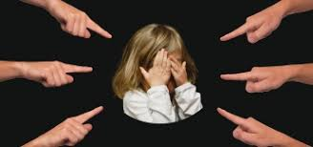
Współcześni rodzice nie zawsze są świadomi, jakie wzorce ich dzieci czerpią ze świata cyberprzestrzeni. Świata, gdzie zaciera się granica między dziecięcością, młodością a dorosłością. Skutkiem czego generują się nowe problemy wychowawcze młodego pokolenia. Pod wpływem mediów i coraz to nowszej technologii zmieniają się również tradycyjne formy przemocy wśród dzieci i młodzieży.

Slide 5
Współczesny człowiek żyje obecnie w świecie, który składa się z dwóch rzeczywistości pierwsza z nich jest realna, druga zaś to cyber. Taka sytuacja powoduje, że obok tradycyjnych zagrożeń płynących
z codziennego życia pojawiają się nowe, dotąd nieznane
i niebezpieczne. Młodzi ludzie spędzają w sieci coraz więcej czasu. Portale społecznościowe, czaty, blogi to tylko przykład usług, z których korzystają najchętniej w wolnym czasie.

Slide 6
Jak chronić się przed niebezpieczeństwem w sieci?
- nigdy nie należy podawać w Internecie swojego prawdziwego imienia i nazwiska,
- nigdy nie należy wysyłać swoich zdjęć osobom, których nie znamy. Nie mamy pewności do kogo trafią,
- nie należy odpowiadać na wulgarne wiadomości, lub takie, które wzbudzają podejrzenia lub niepokój,
- nigdy nie mamy pewności kto jest po drugiej stronie monitora, dlatego należy zachować czujność,
- nie należy ufać wszystkim informacjom znalezionym w sieci, nie wszystkie mogą okazać się prawdziwe, należy sprawdzać ich wiarygodność,
- należy pamiętać, że spotkania z osobami poznanymi w sieci mogą być bardzo niebezpieczne,
- nigdy nie należy podawać nikomu haseł, hasło powinno być tajemnicą i nie może być łatwe do odgadnięcia,

Slide 7
- pod żadnym pozorem nie należy w Internecie podawać swojego adresu zamieszkania, numeru telefonu, informacji o rodzinie itp., - nie należy publikować zdjęć osób, które nie wyrażają na to zgody, - podczas robienia zakupów przez Internet nigdy nie wolno podawać numeru karty kredytowej.
Osoby niepełnoletnie takie zakupy powinny konsultować z osobami dorosłymi.

Slide 8
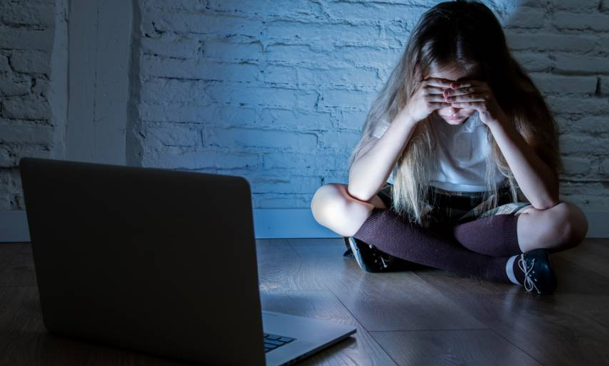
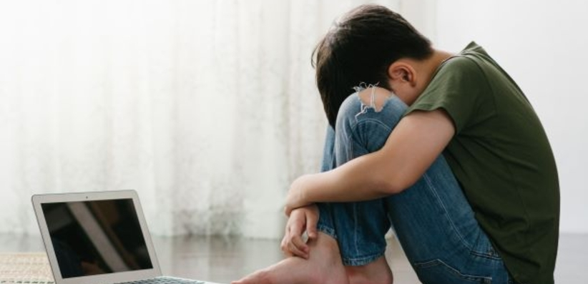
Dzieci nie często mówią rodzicom o doświadczaniu cyberprzemocy. Istnieją jednak sygnały, które mogą na to wskazywać. Najgorsze co może zrobić rodzić to po prostu zbagatelizować sprawę, czekając aż problem sam minie. Niepokój może budzić sytuacja w której:
- dziecko jest zdenerwowane po korzystaniu z komputera, może mieć gwałtowne zmiany nastroju,
- po otrzymaniu wiadomości sms, staje się smutne, przybite, wycofane,
- unika kontaktu z bliskimi oraz rówieśnikami,
- następuje znaczne obniżenie wyników w nauce,
- dziecko po odejściu od komputera płacze.

Slide 9
Już od najmłodszych lat powinno uczyć się dzieci korzystania z Internetu oraz urządzeń elektronicznych ze szczególnym uwzględnieniem szacunku do innych użytkowników. Prawidłowego korzystania z Internetu uczy NETYKIETA.
nie bądź wulgarny, stosuj się do zasad ortografii i interpunkcji,
nie wysyłaj tzw. łańcuszków,
zawsze pisz na temat,
zapoznaj się z regułami danego forum,
nie pisz wiadomości dużymi literami,
nie obrażaj i nie prowokuj do kłótni innych użytkowników (nie bądź trollem),
nie wysyłaj identycznych wiadomości w krótkich odstępach tzw. flooding,
nie wysyłaj niepotrzebnych wiadomości,
używaj emotikonów z rozwagą – mają one być tylko dodatkiem do treści.

Slide 10
Istnieją różne zespoły i linie pomocowe które zajmują się problemami dotyczącymi bezpieczeństwa dzieci w Internecie. Na stronach tych instytucji zamieszczone są informacje i wskazówki, dotyczące rozwiązywania różnych problemów.
116 111 - bezpłatny i anonimowy telefon zaufania dla dzieci i młodzieży prowadzony przez Fundację Dajemy Dzieciom Siłę.
800 12 12 12 – dziecięcy telefon zaufania. Bezpłatna działająca całodobowo telefoniczna linia interwencyjna dla dzieci i młodzieży.
DYŻURNET.PL - zespół ekspertów działający jako punkt kontaktowy do zgłaszania nielegalnych treści w Internecie, szczególnie związanych z seksualnym wykorzystywaniem dzieci.
Informacje, materiały i porady jak dbać o bezpieczeństwo dziecka w sieci można również znaleźć na stronach kampanii:
Nie zagub dziecka w sieci: www.gov.pl/niezagubdzieckawsieci
Dyżurnet.pl: www.dyzurnet.pl
Cybernauci: www.cybernauci.edu.pl
Cyfrowobezbezpieczni: www.cyfrowobezpieczni.pl
Fundacja Dajemy Dzieciom Siłę: www.fdds.p.

Slide 11
Dziękuję za uwagę
Łukasz Buczyński klasa VIII

